Slide 1
Смотр- конкурс ДОУ «Лучшее методическое обеспечение группы по РЭМП воспитанников»

Slide 2
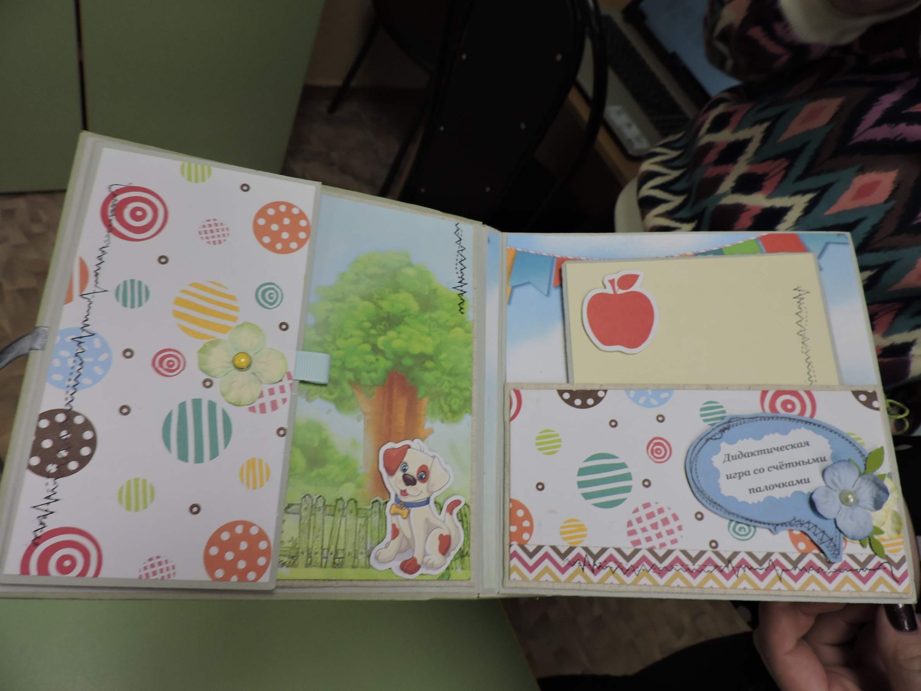

Slide 3
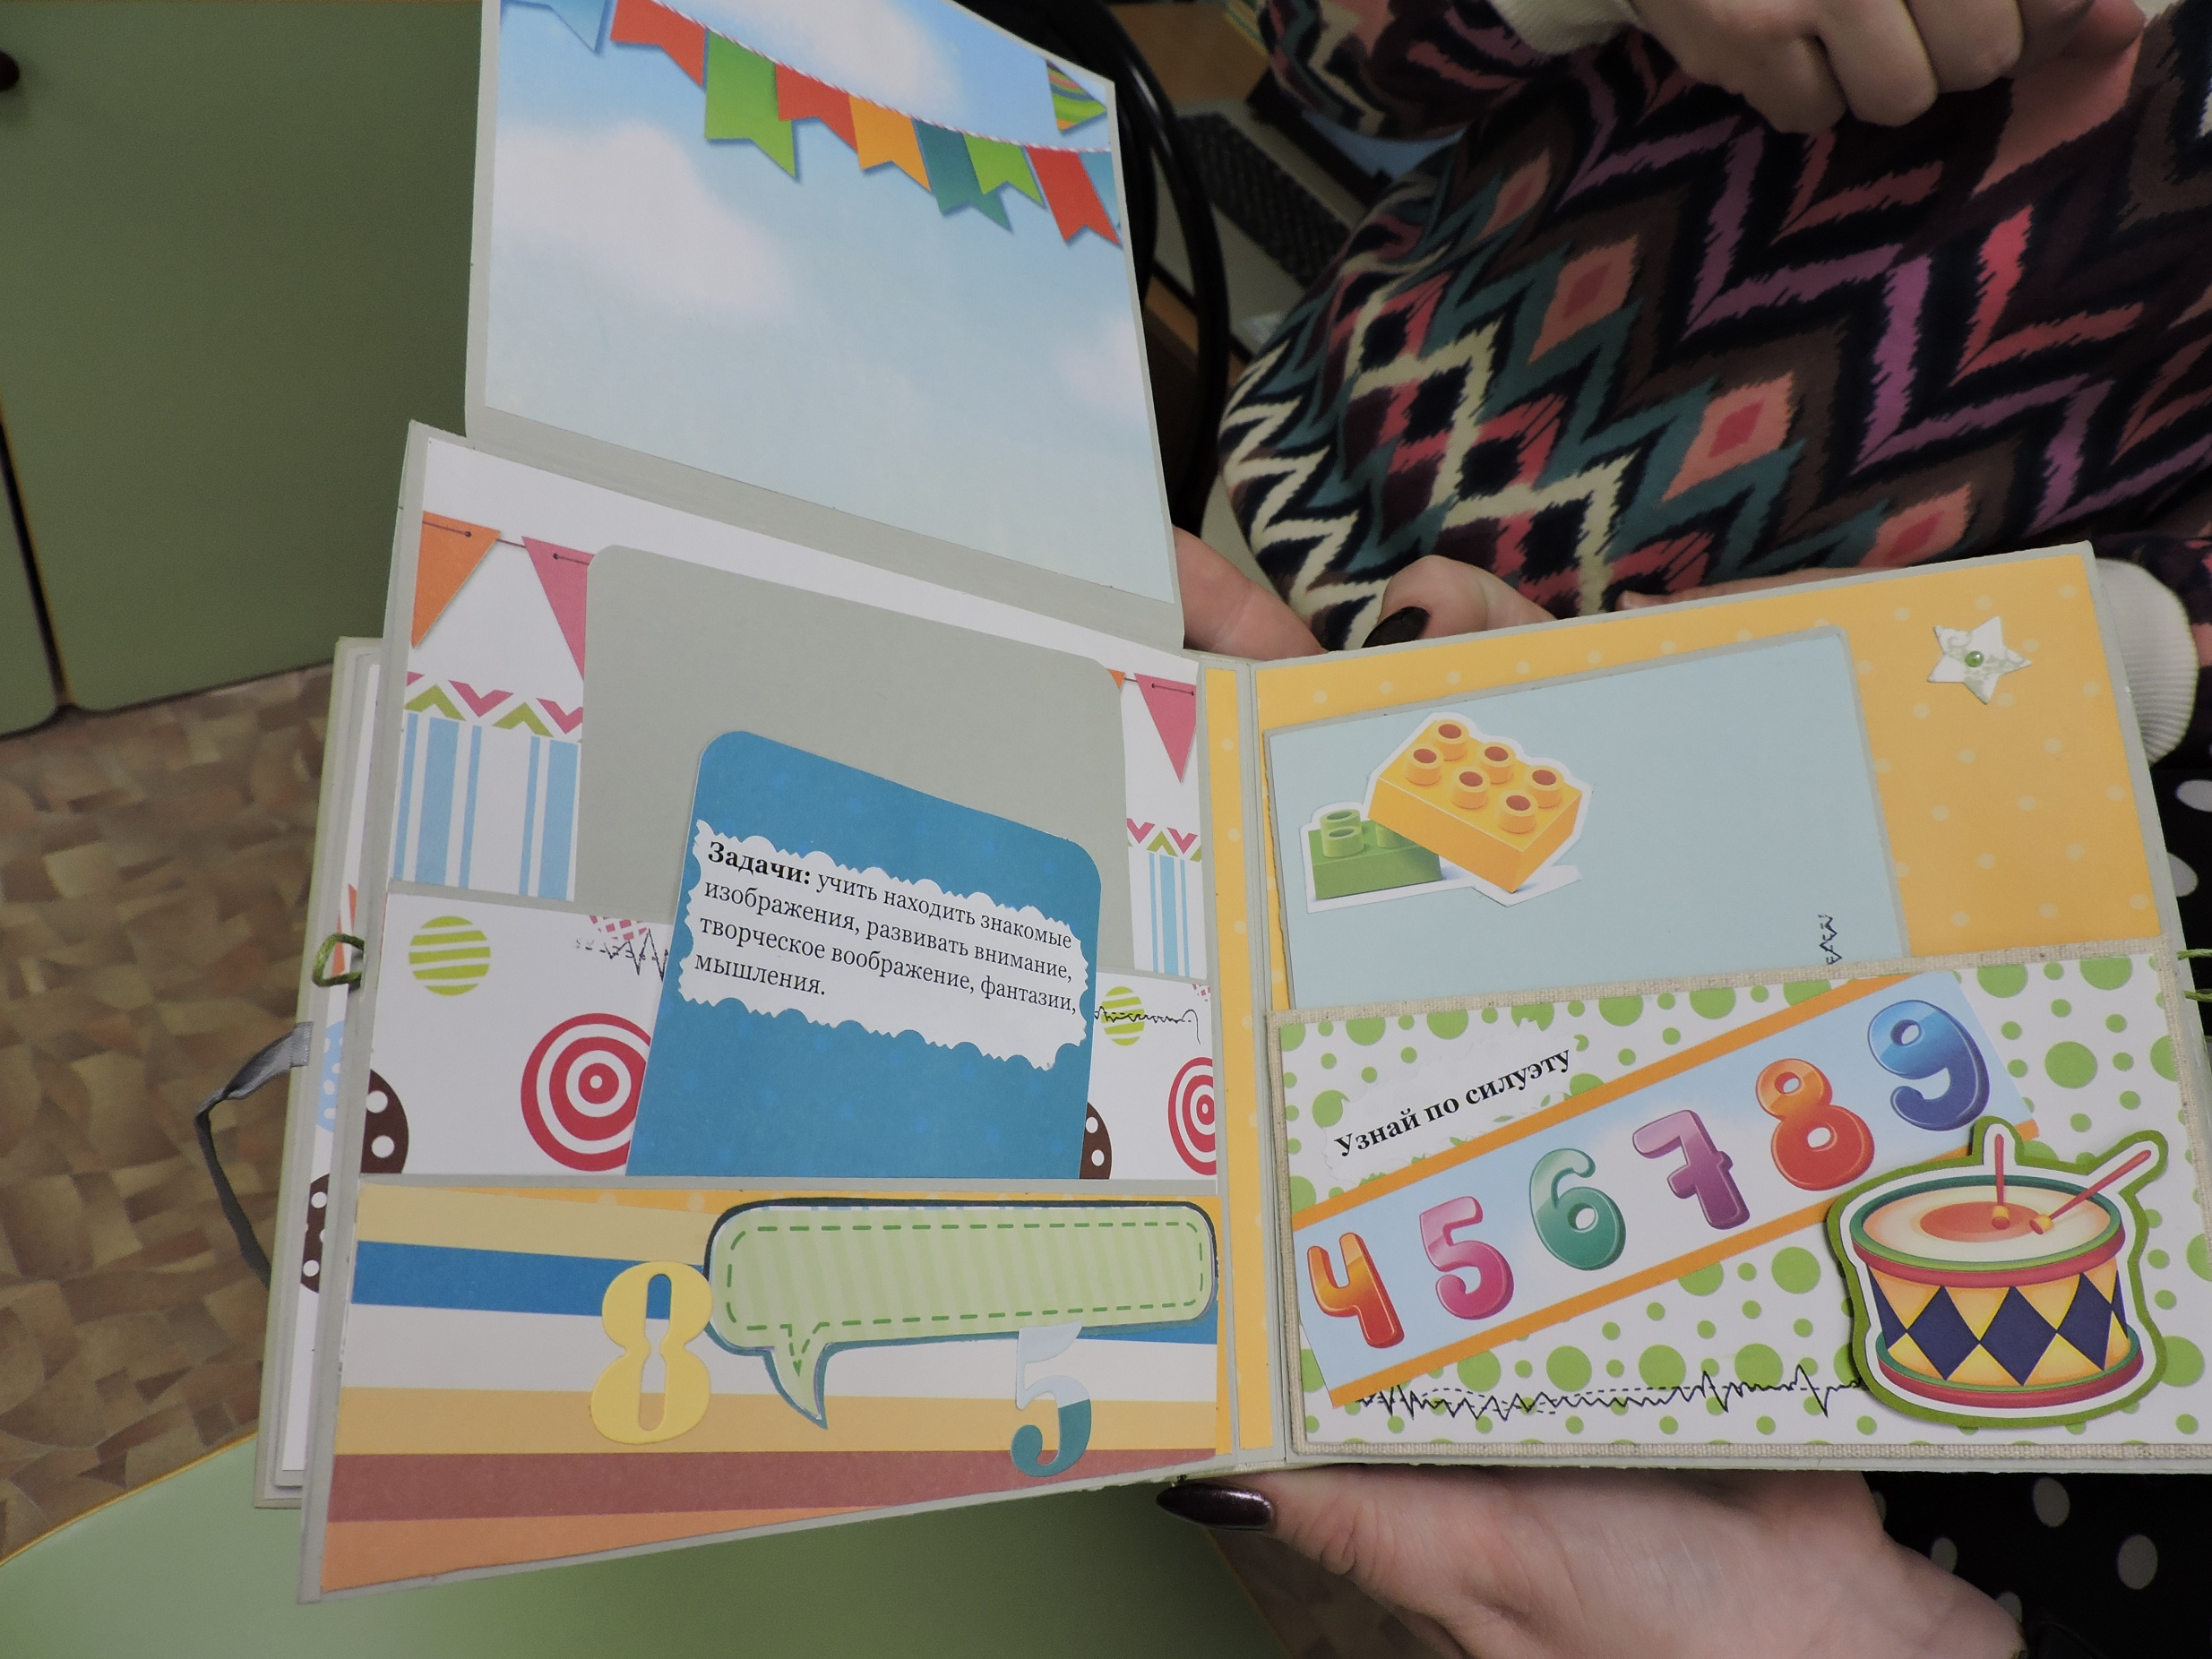

Slide 6
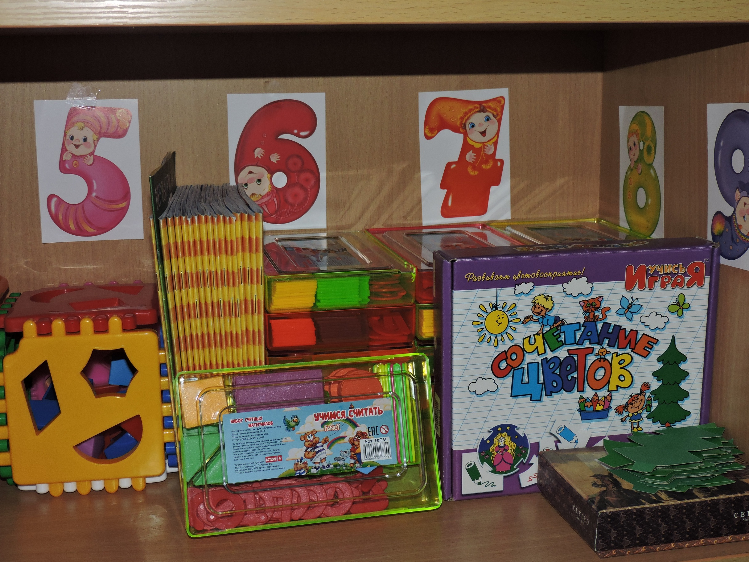

Slide 8
